Slide 1
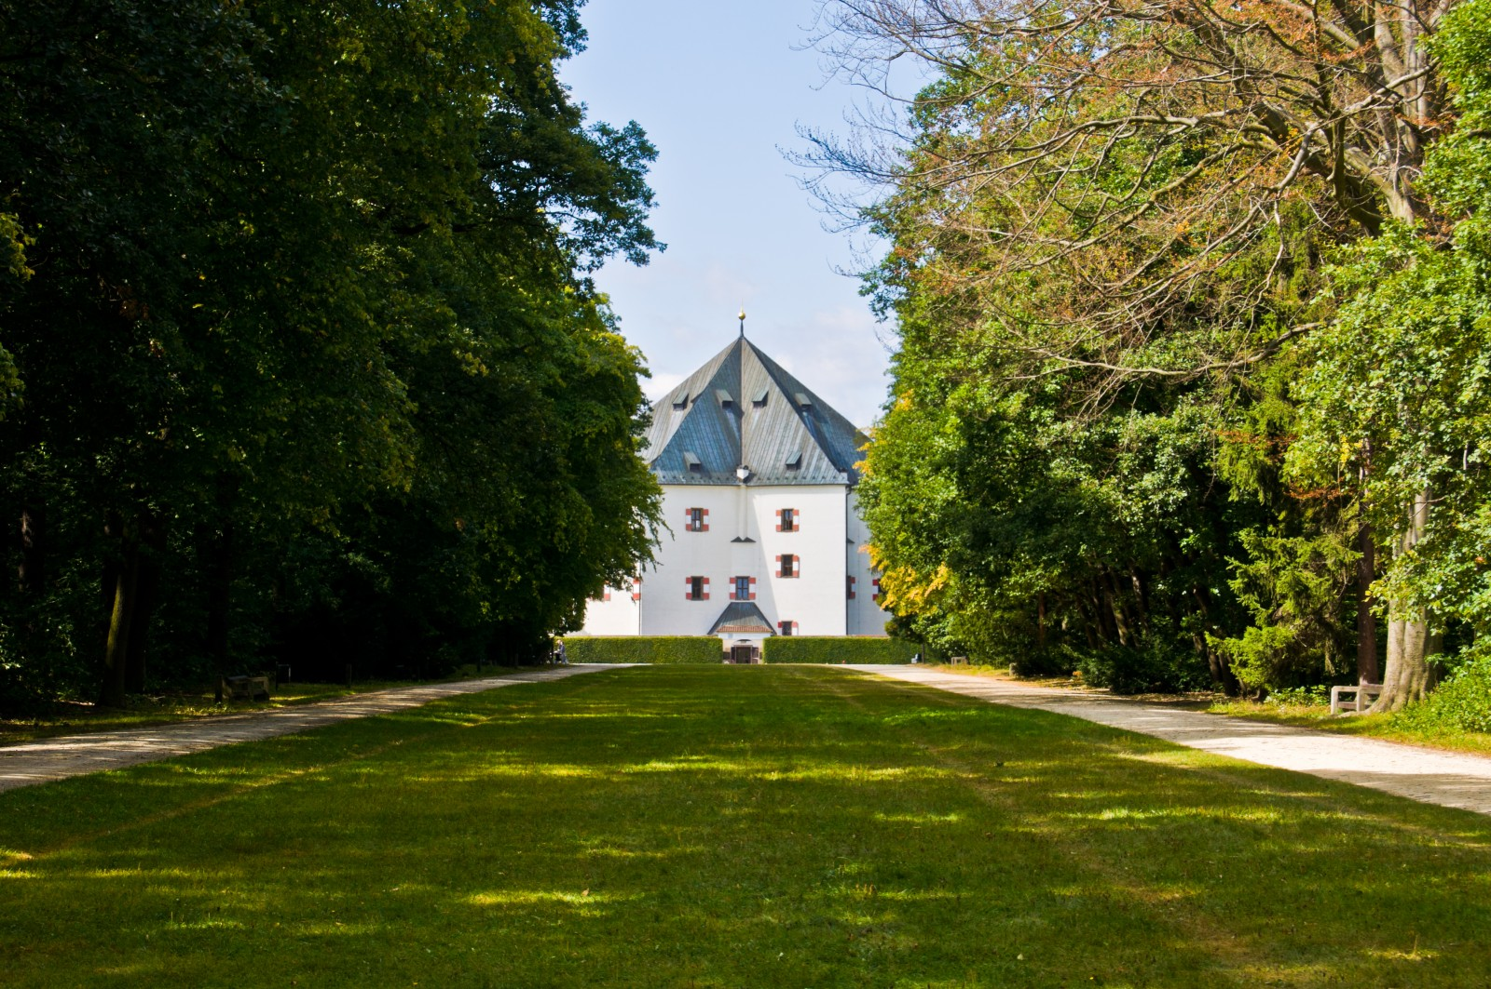

Slide 2


Slide 3
Co chceš na dovolené dělat?

Slide 4
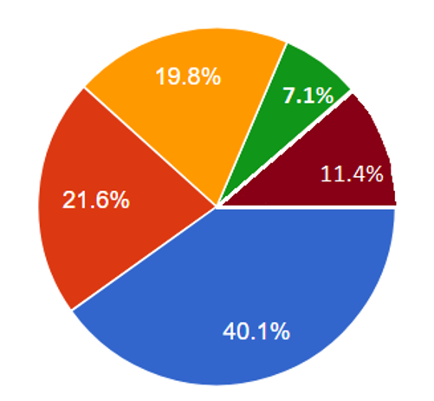
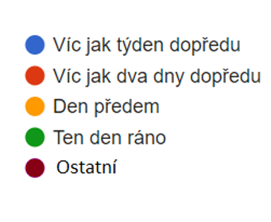
Jak dlouho dopředu si plánuješ aktivity na dovolené?

Slide 5


